Slide 1
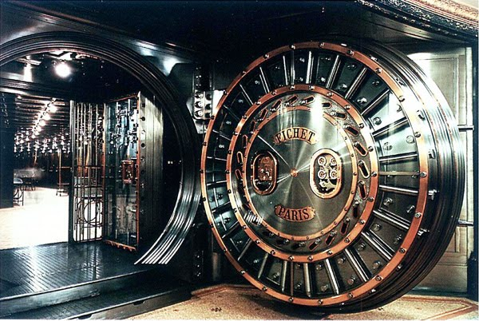
RÅNA BANKEN

Slide 2
RÅNA BANKEN
Tänk dig att du rånar en bank!
I bankvalvet finns det
2 miljarder i tusenlappar. Hur stor andel av pengarna får du med dig genom att bära pengar i väskor. Du får bara gå en vända, men kan bära så mycket du orkar.

Slide 3
RÅNA BANKEN
En tusenlapp väger 1,16 g.
En bunt med 1000 st tusenlappar (en miljon) väger då:
1,16 · 1000 = 1160 g = 1,16 kg
Man orkar kanske bära lika mycket som man själv väger. Om man väger 60 kg får man alltså med sig:
60 / 1,16 ≈ 50 buntar
50 buntar á en miljon ger 50 miljoner.
50 miljoner / 2 000 miljoner = endast 2,5 % av pengarna

